Slide 1
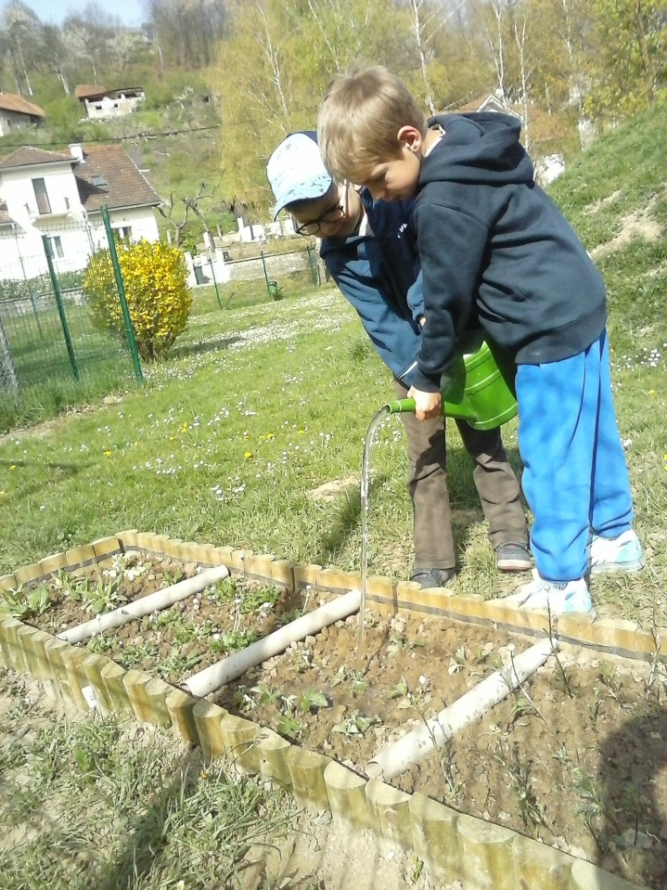
ŠČEPEC TRAVNIŠKIH ZDRAVILNIH RASTLIN (pilotski projekt enote Potoček)
Suzana Ravnikar – Bele, vzgojiteljica

Slide 2
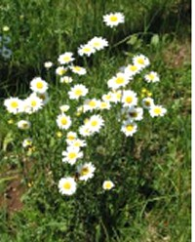
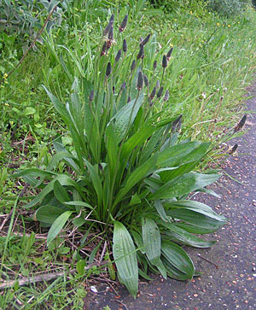
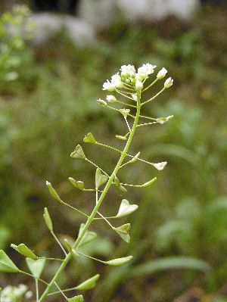
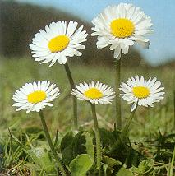
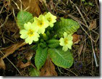
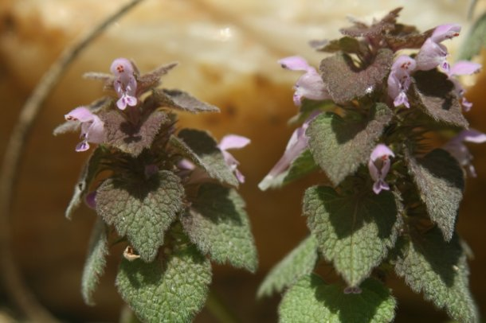
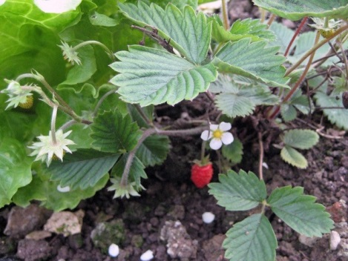
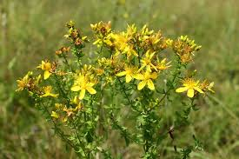
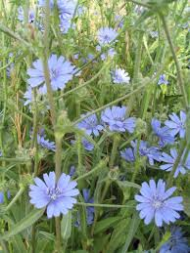
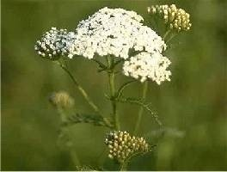
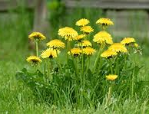
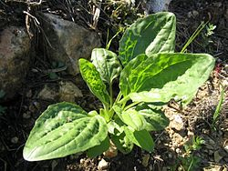
Cilji projekta

Slide 3
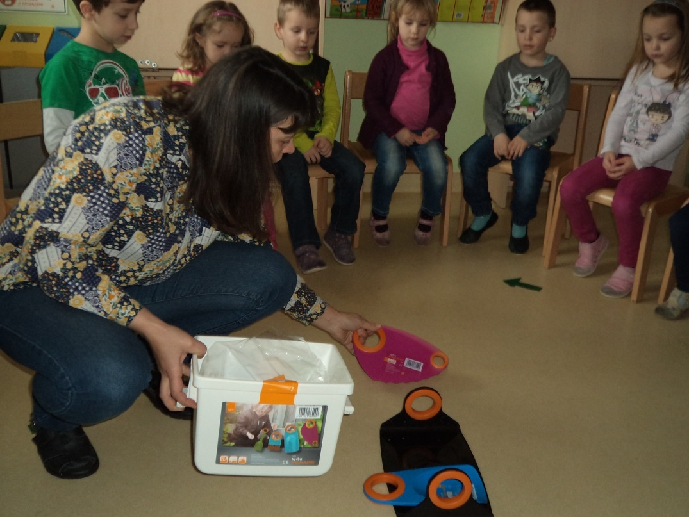
Obisk eko -
koordinatorke.

Slide 4
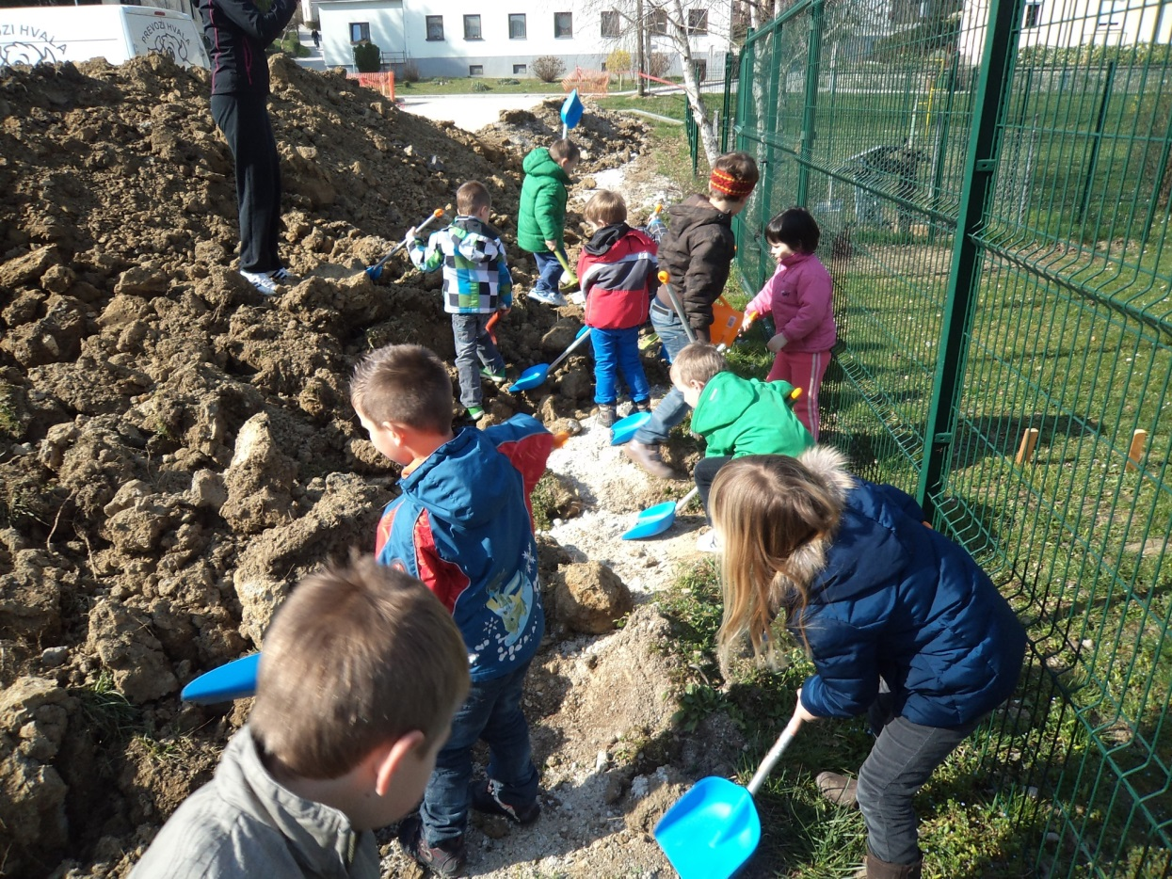
Seznanjanje
z orodjem Fiskars.
Lopata,
Grablje,
Motika,
Kanglica za zalivanje…

Slide 5
Iskanje ustreznega prostora za gredice.

Slide 6
Pomoč hišnika

Slide 7
„TO ZNA TUDI MOJ ATI!“

Slide 8
Druženje s starši

Slide 9
Zavihajmo rokave!

Slide 14
Zasadimo prvo gredico

Slide 15
Gredica z jagodnjakom

Slide 17
Kotiček z eko dnevniki

Slide 18
Fotografija gredice
Komentar otroka
Datum
Zapis dejavnosti
Uporaba

Slide 20
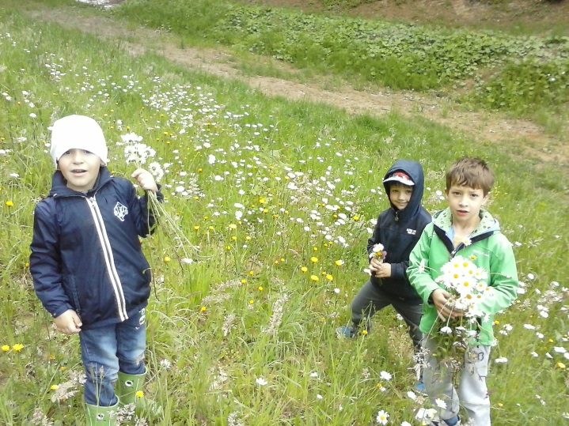
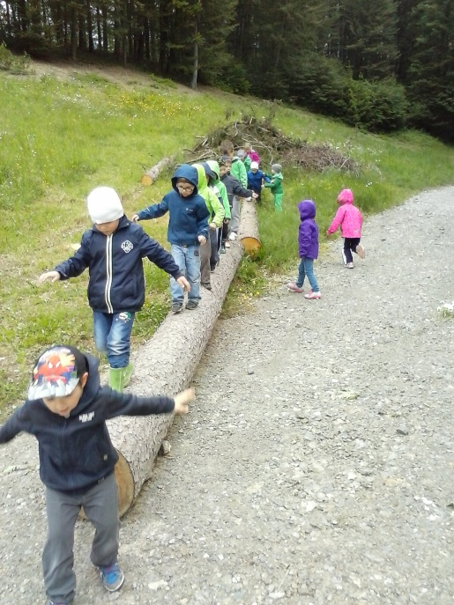
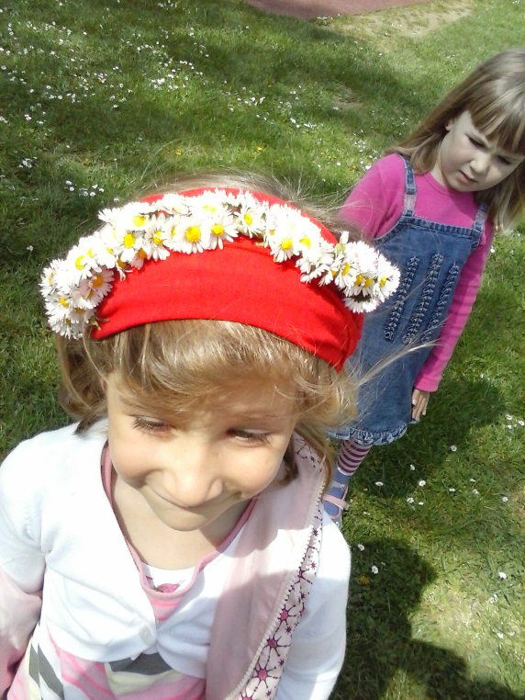
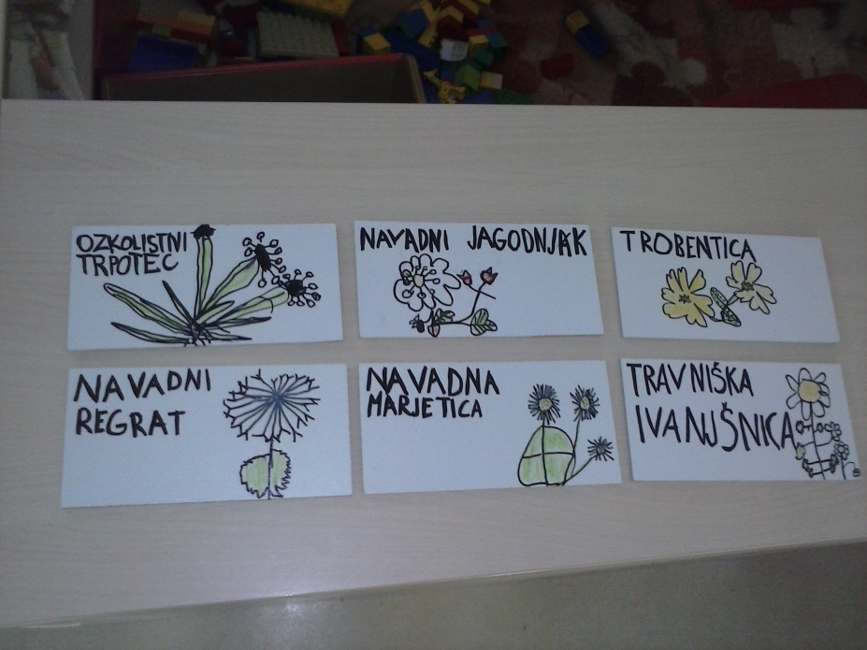
Povezovanje s področji kurikuluma

Slide 21
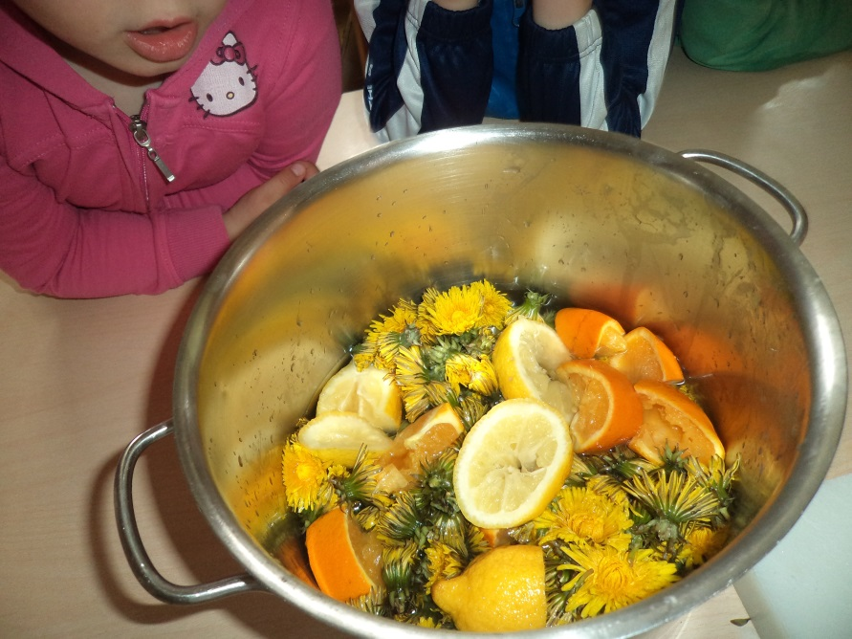
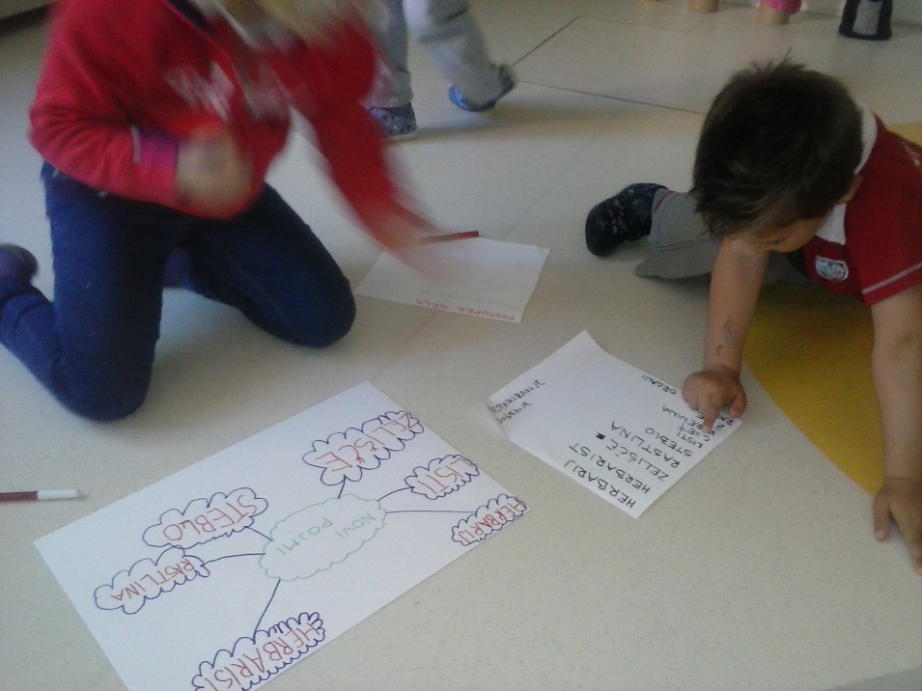
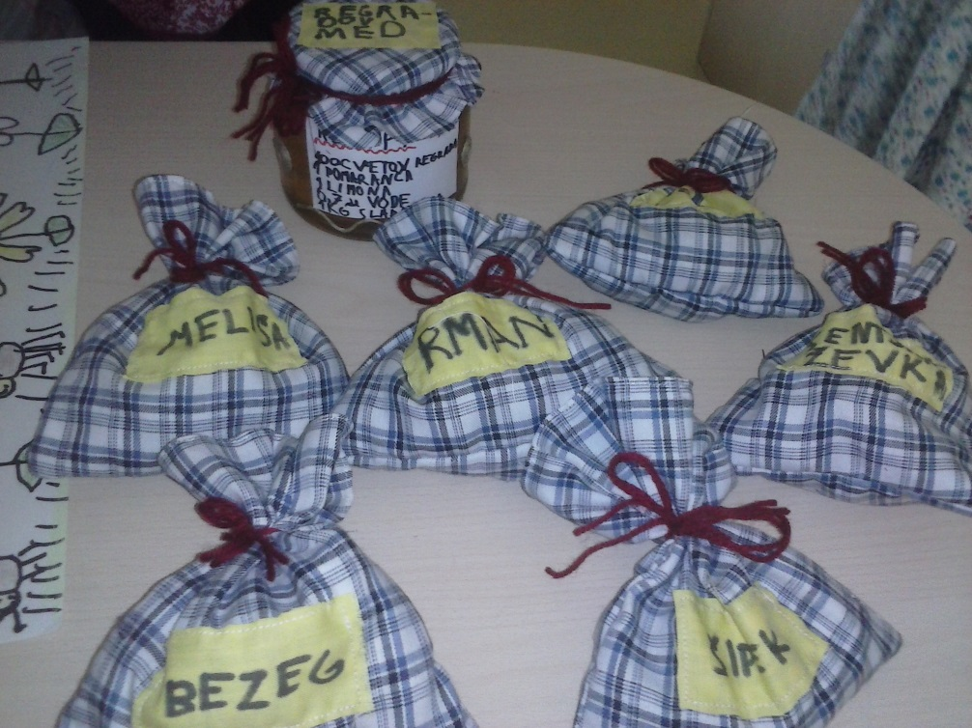

Slide 22
